Slide 1

GES-LSTAMattn
김보성

Slide 2
Introduction

Slide 3
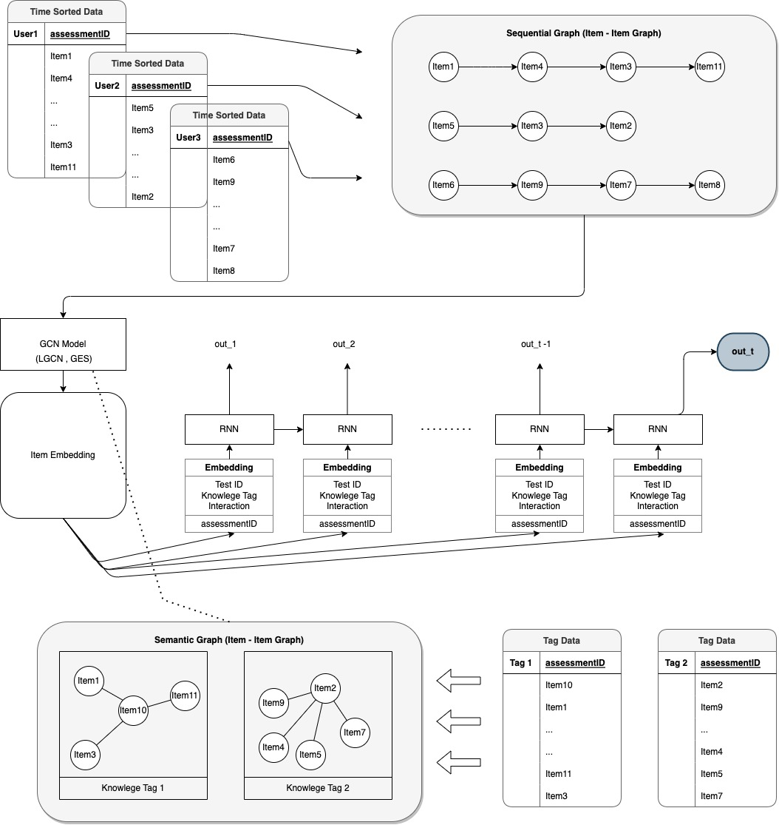
Overview

Slide 4
배경
EDA를 통해 본 대회의 데이터는 시계열적 데이터임을 확인했다. 또한 일반적으로 시계열 데이터 학습에 뛰어난 성능을 보인다고 알려진 Recurrent 계열 모델 중 LSTM, LSTMattn, Transformer 등이 대회의 Baseline으로 주어졌다.
하지만 위 3개 모델은 공통적으로 시계열 데이터 만을 활용한다. 때문에 MF나 GCN 에 비해 User-Item의 관계나 Item-Item의 관계에 대한 정보를 잘 활용하지 못할 것이라고 판단했다.
Knowlege Tracing의 특성상 Item-Item의 연관 관계는 User의 학습 수준을 파악하는데 중요한 지표가 될 것으로 기대된다.때문에 GCN을 통해 Item-Item의 관계 Graph를 Embedding으로 나타내고 해당 Embedding을 Transformer의 Item Embedding 대신 사용해 Item-Item의 관계와 시계열 데이터 모두 학습이 가능한 모델을 기대하고 설계했다.

Slide 5
Graph Convolution ?

Slide 6
What is Graph Convolution
Notes:
Neural Graph Collaborative Filtering이고 논문의 본 모델입니다.

Slide 7


Slide 8
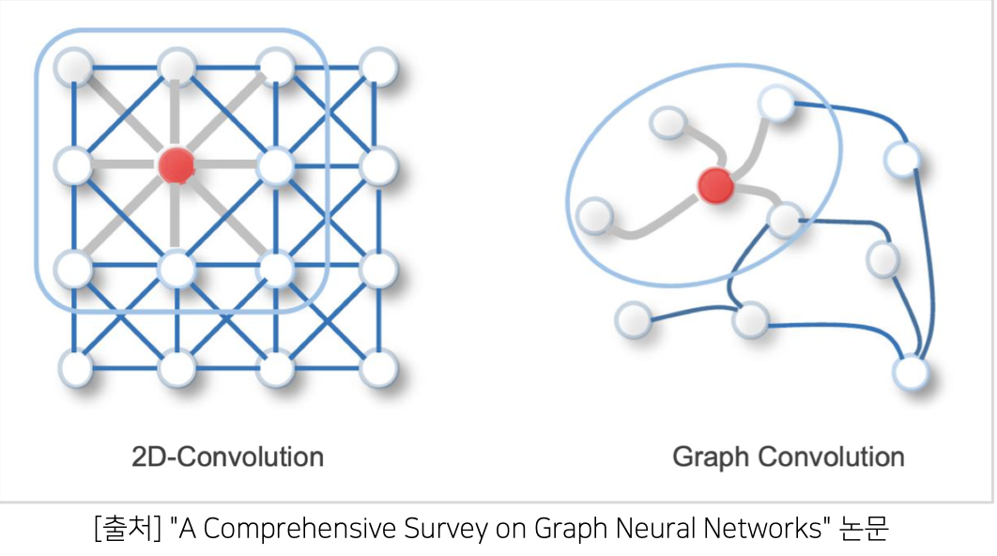
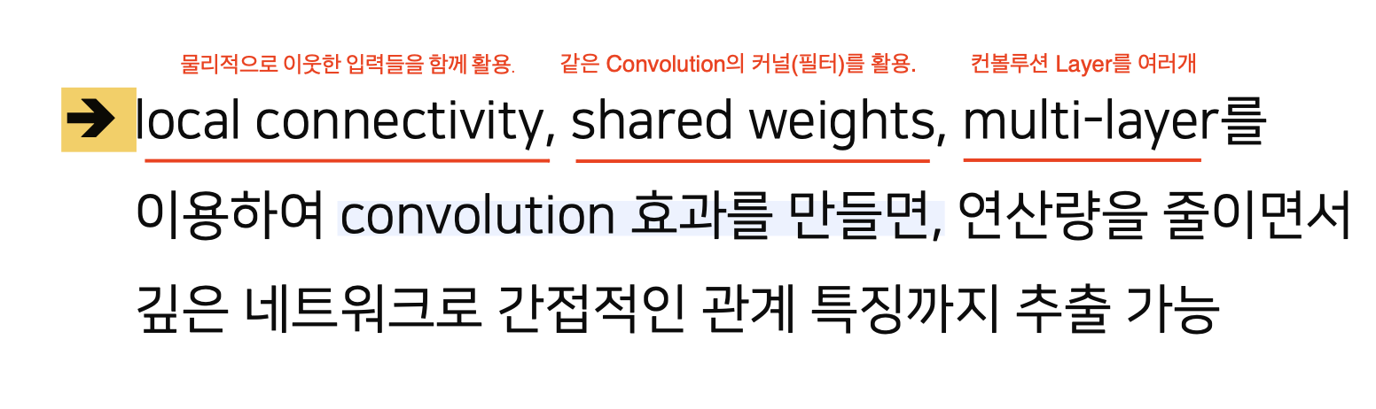

Slide 9
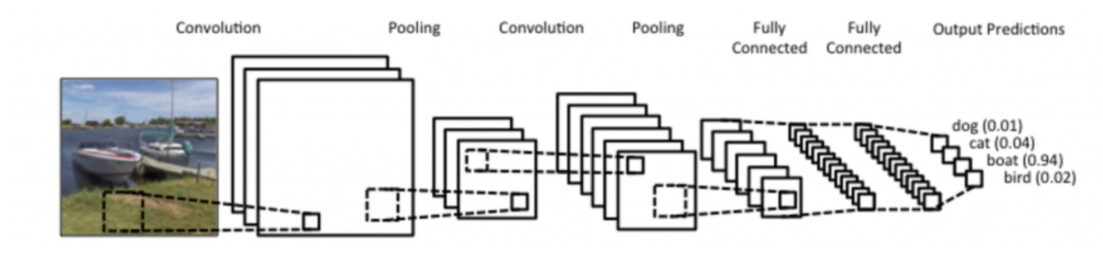

Slide 10
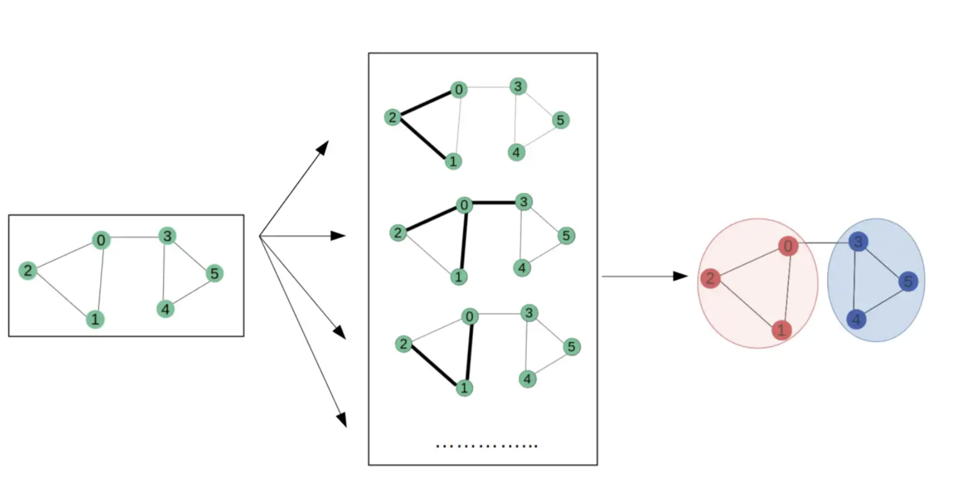
[출처 ]https://towardsdatascience.com/understanding-graph-convolutional-networks-for-node-classification-a2bfdb7aba7b

Slide 11
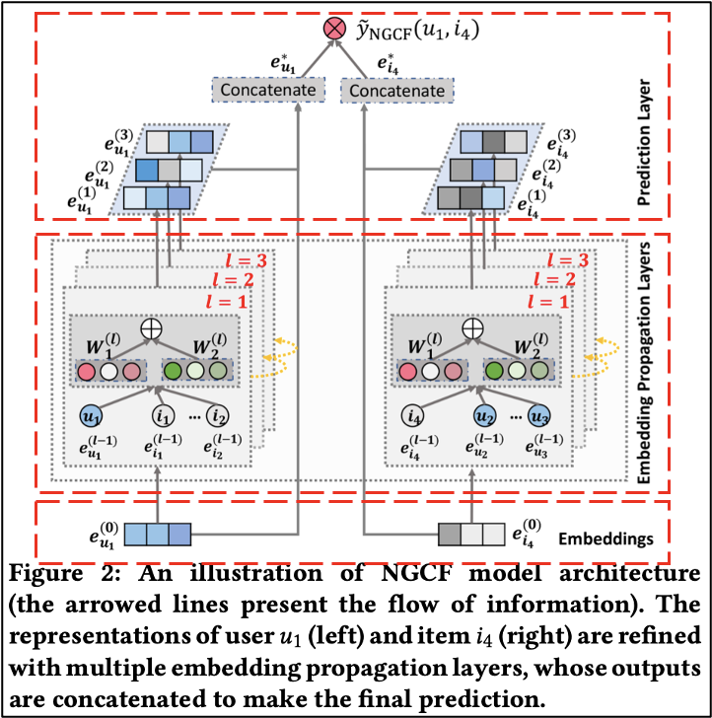
NGCF
유저-아이템 을 GNN으로 임베딩 과정에서 인코딩하는 접근법을 제시한 논문
Embedding Layer
Embedding Propagation Layer
Model prediction
Notes:
User들이 각각의 영화를 봤다고 가정하고 User3가 어떤 영화를 추천해주려면 User3과 가장 비슷한 User을 찾아야합니다. 살펴보면 User 1과 유사한 것을 볼 수 있고, ‘라라랜드’, ‘ET’는 user1, 3 둘다 봤기 때문에 아직 보지 않은 ＇기생충’을 추천해줄 수 있습니다.

Slide 12
Embedding Propagation Layers
유저, 아이템 임베딩을 개선하기 위해
GNN의 message-passing 아키텍쳐 도입
Message-passing
Message Construction
Message Aggreation
Notes:
다음 단계인 Embedding Propagation Layers에 대해 설명하겠습니다.
Embedding Propagation Layers은 NGCF의 핵심적인 부분인데 그래프구조를 통해 collaborative signal을 구축했고
유저 & 아이템의 임베딩을 개선하기 위해 GNN의 message-passing 아키텍쳐를 도입했습니다.

Slide 13
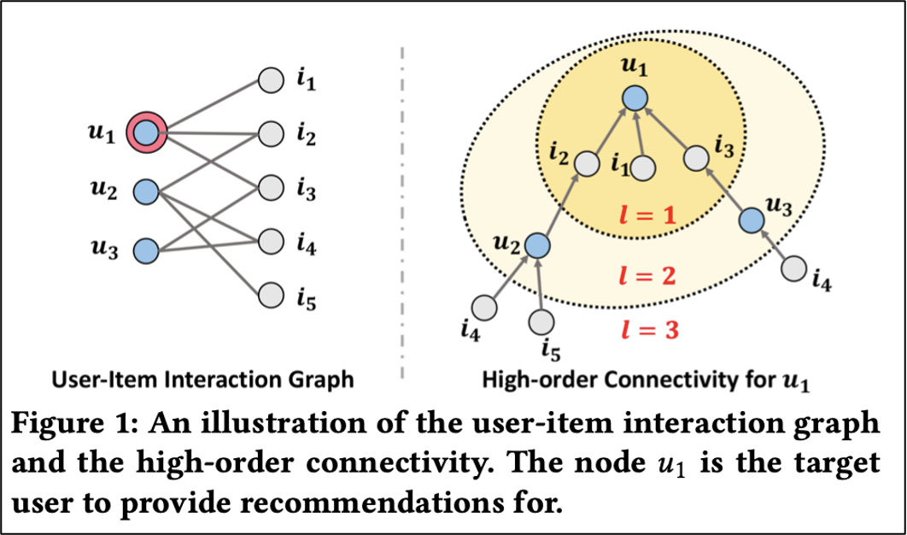
NGCF
High-order connectivity
[출처] Neural Graph Collaborative Filtering, SIGIR'19
Notes:
따라서 본 논문에서는 interaction graph의 형태로 collaborative signal을 인코딩하고, 유저와 아이템 간의 interactions을 high-order connectivity를 활용합니다.
collaborative signal : CF에서 유저-아이템 상호작용
Collaborative signal ->

Slide 14
High-order connectivity
Item 4 : 2개
Item 5 : 1개
L=3을 보면 u1이 i5보다 i4에 더 큰 관심을 가질 가능성이 높음
[출처] Neural Graph Collaborative Filtering, SIGIR'19
Notes:
L=3을 보면 u1이 i5보다 i4에 더 큰 관심을 가질 가능성이 높은데 이는 item4과 user1의 경로가 item5와 user1의 경로보다 많기 때문입니다.

Slide 15
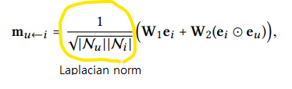
Embedding Propagation Layers
Message Construction
[출처] Neural Graph Collaborative Filtering, SIGIR'19
아이템 자체 값 + 아이템-유저 전달되는 값을 계수에 곱하고 Laplacian norm 을 사용하여 아이템에서 유저로 전달하는 message 를 만듭니다.
+ 풍부한 표현을 가능케 함.
Notes:
message encoding function 을 전개하면 다음과 같은 식이 나오는데
여기서 분모는 Laplacian norm를 사용하고
분자에서 W1, W2는 계수를 의미합니다.
Ei는 아이템 자체값이고 ei @ eu는 아이템-유저 전달되는 값을 의미합니다.
이를통해 Message embedding 을 구할 수 있습니다.

Slide 16
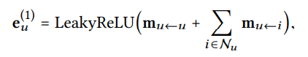
Embedding Propagation Layers
Message Aggreation
유저 자체 정보 + 1-hop 정보를 합친값 을 LeakyReLU를 사용해서 긍정과 약간의 부정값을 반영한다.
[출처] Neural Graph Collaborative Filtering, SIGIR'19
Notes:
다음설명할 내용은 message aggrettion 입니다.
유저 자체 정보와 1-hop 정보를 합친 값을 LeakyReLU를 이용해서 부정값까지 반영해줍니다.

Slide 17
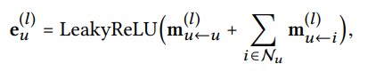
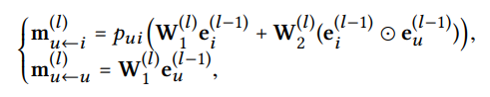
Embedding Propagation Layers
High-order Propagation
맨 위의 식을 이용하여 아래의 식을 유도 시킬 수 있습니다.
[출처] Neural Graph Collaborative Filtering, SIGIR'19

Slide 18
Embedding Propagation Layers
High-order Propagation
[출처] Neural Graph Collaborative Filtering, SIGIR'19
결론
이식을 계산하면 유저-아이템 그래프를 Embedding 벡터로 나타낼 수 있다.
심지어 연산을 l번 하면 Layer l개를 쌓는 효과가 생긴다.

Slide 19
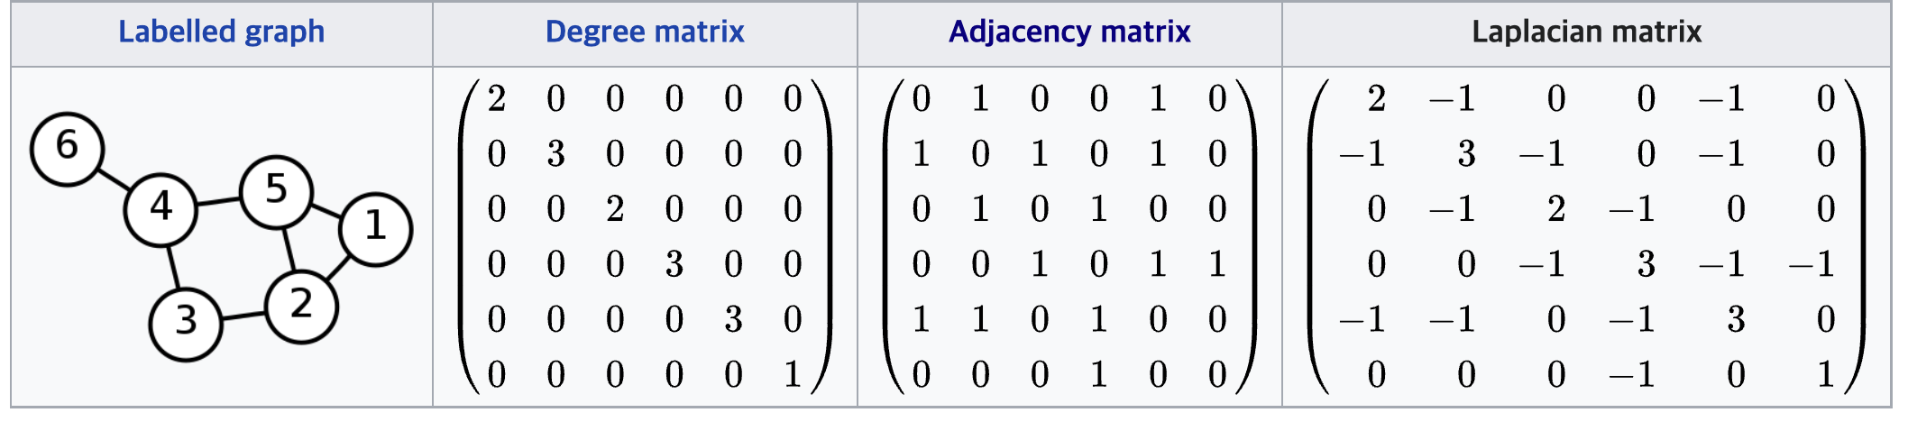
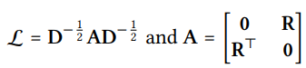
Embedding Propagation Layers
[출처] Wikipida
단지 그래프를 행렬로 나타내기 위한 편리한 도구일뿐이다.
라플라스 메트릭스로 propagation rule 을 적용시키면 모든 유저와 아이템에 대해 효율적으로 업데이트 가능하며 노드 샘플링 절차를 생략 할 수 있습니다.

Slide 20
Embedding Propagation Layers
High-order Propagation
결론
이식을 계산하면 유저-아이템 그래프를 해당 그래프의 특성을 모두 반영한 Embedding 벡터로 나타낼 수 있다.
( 심지어 연산을 n번 하면 Layer n개를 쌓는 효과가 생긴다.)

Slide 21
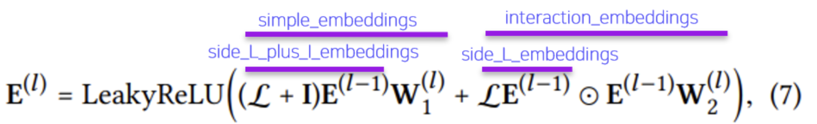
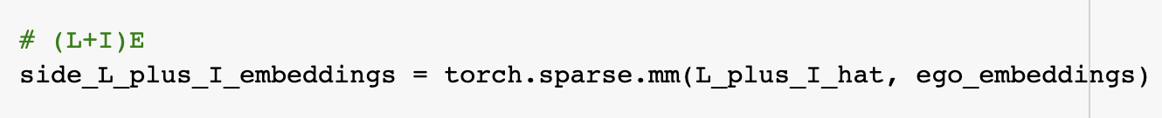
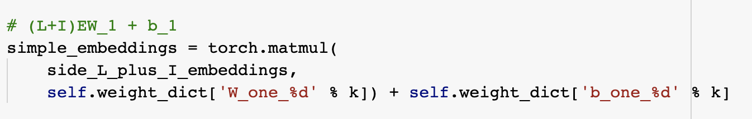
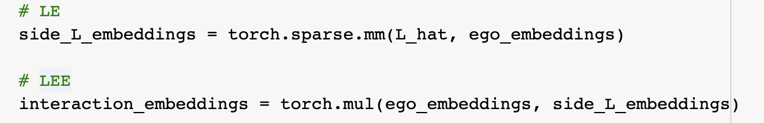
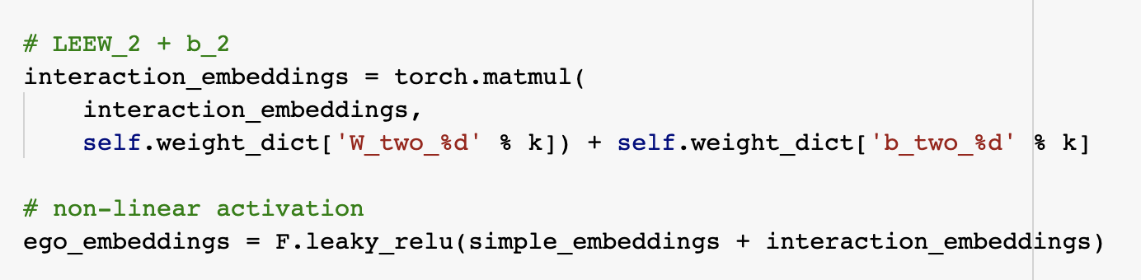

Slide 22
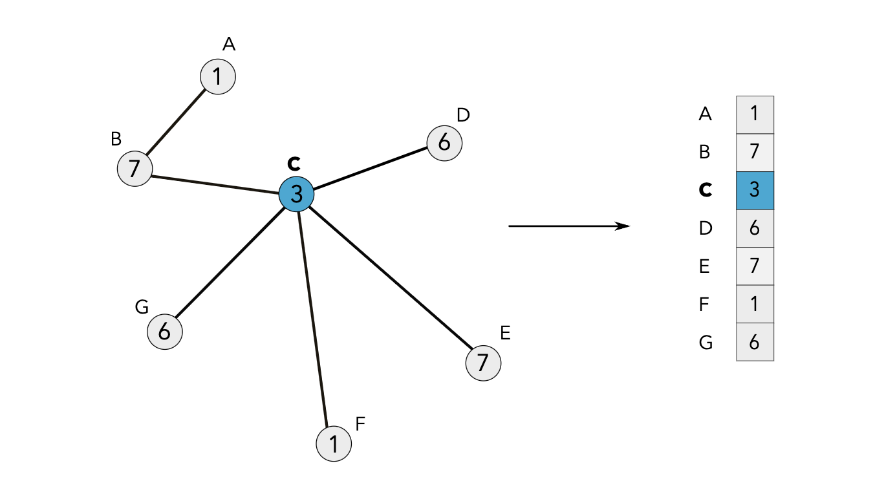
Embedding Propagation Layers
[출처] https://distill.pub/2021/understanding-gnns/

Slide 23
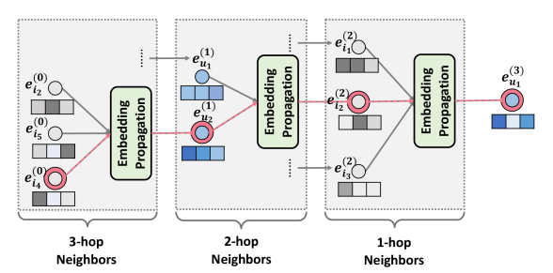
Embedding Propagation Layers
Graph Convolution Block
Image Convolution Block
Embedding Propagation레이어를 쌓아서 연결되어 있는 정보를 얻을 수 있다.

Slide 24
How to Combine
Notes:
Neural Graph Collaborative Filtering이고 논문의 본 모델입니다.

Slide 25
Sequnetial Graph
GCN + RNN

Slide 26
Sequnetial 모델을 위해서는 Item만의 그래프로 나타내야함.
User Free 모델 Use-Item의 관계 정보는 포기하지만 그럼에도
Item – Item 관계의 정보가 기대됨
( 전체 아이템 x 전체 아이템 ) 크기의 라플라시안 행렬으로 나타냄

Slide 27
Graph Convolution을 통해 Item-Item Graph를 Embedding으로 나타냄

Slide 28
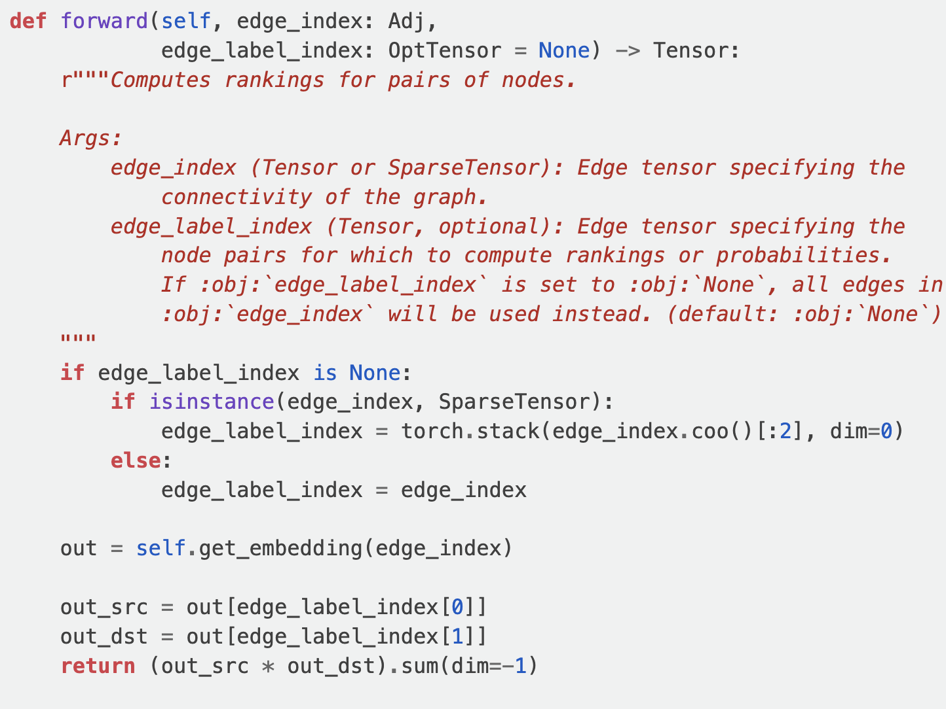
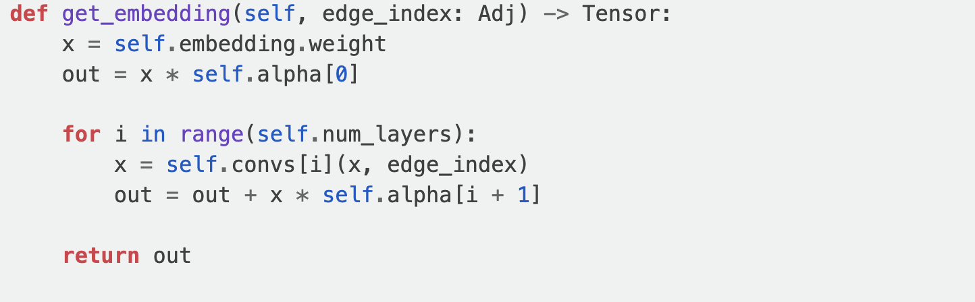
self.convs = ModuleList(
[
LGConv(**kwargs) for _ in range(num_layers)
]
)

Slide 29

https://pytorch-geometric.readthedocs.io/en/latest/_modules/torch_geometric/nn/conv/lg_conv.html#LGConv
© NAVER Connect Foundation

Slide 30
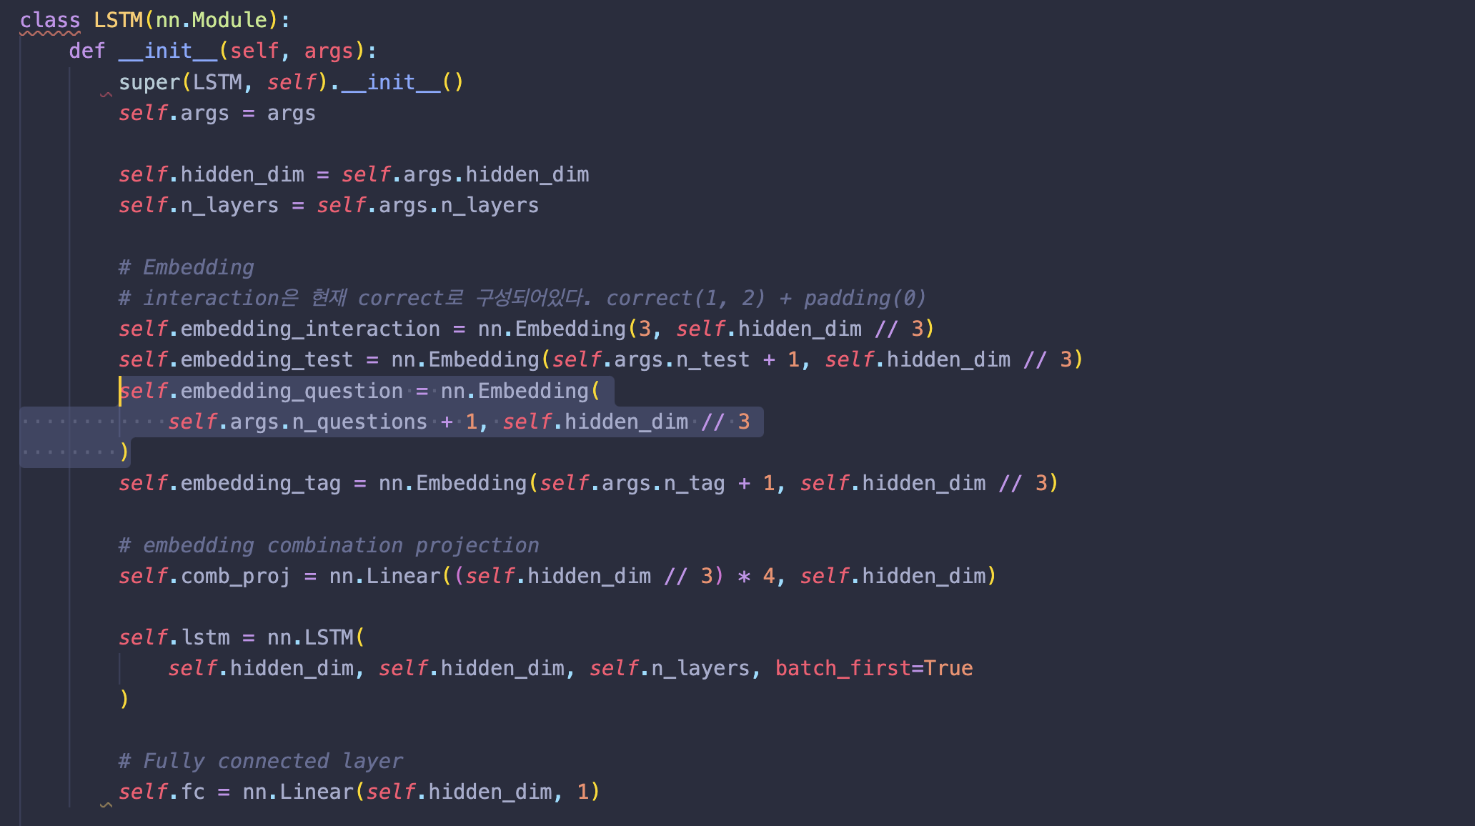

Slide 31
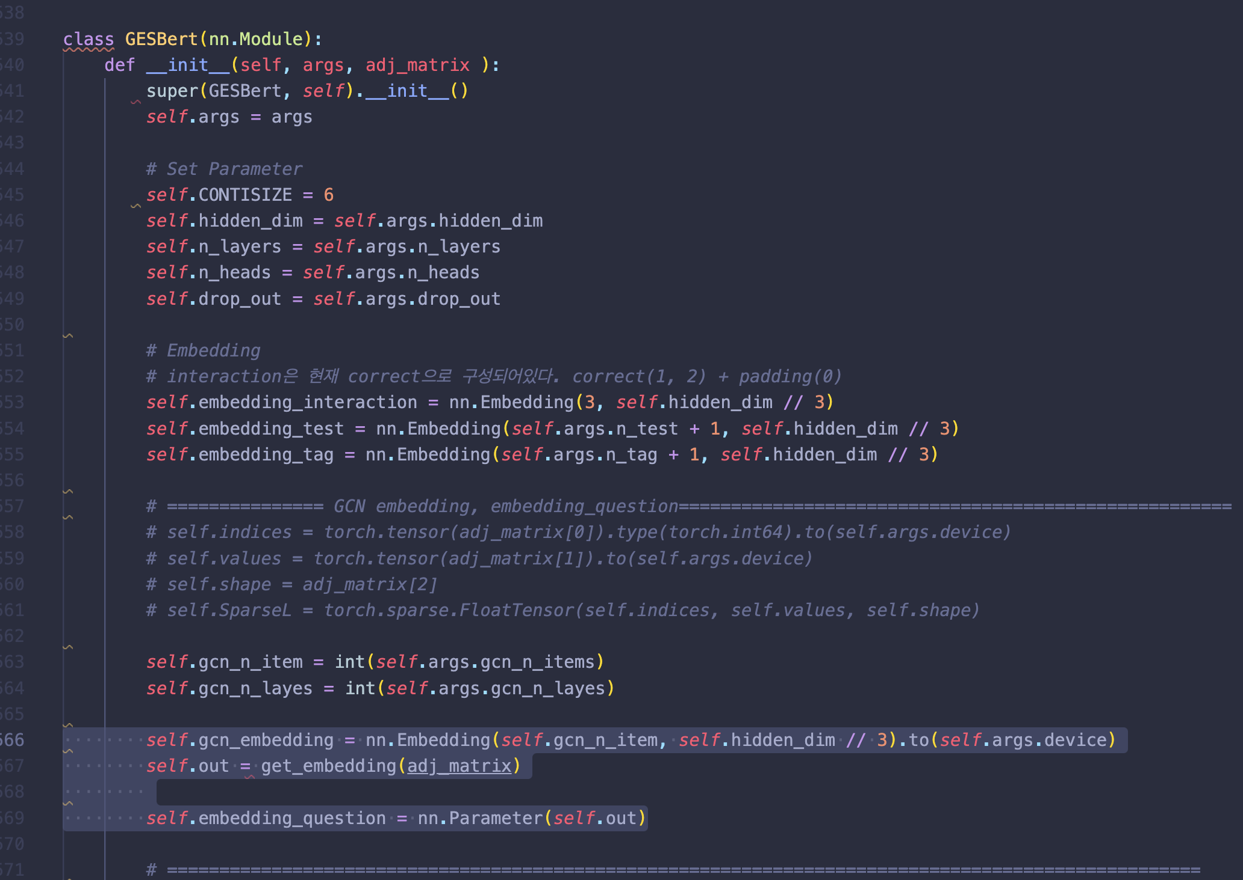

Slide 32
Furthermore GES
© NAVER Connect Foundation
Notes:
Neural Graph Collaborative Filtering이고 논문의 본 모델입니다.

Slide 33
기존의 GCN과 유사하나 라플라시안 행렬을 구하는 과정에서
Semantic Graph의 성분이 추가된다.

Slide 34
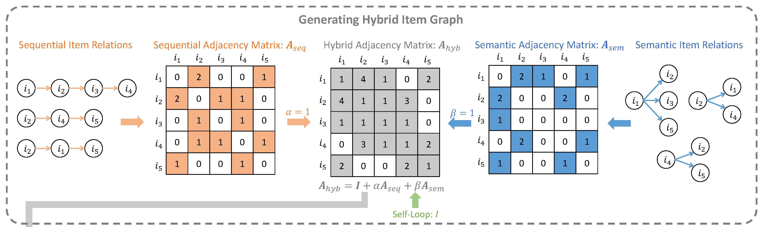
Graph-based Embedding Smoothing (GES)
GES란 Item-Item Graph를 구성할 때 Sequnetial Graph, 그리고 장르와 같은 Item들의 Feature 정보를 활용해 구성한 Sementaic Graph를 함께 활용하는 방법이다.
기존 GCN 계열들이 Laplacian 행렬을 구하는 단계에서 Sequnetial Graph와 Semantaic Graph의 Weighted Sum을 통해 이를 구현한다.

Slide 35
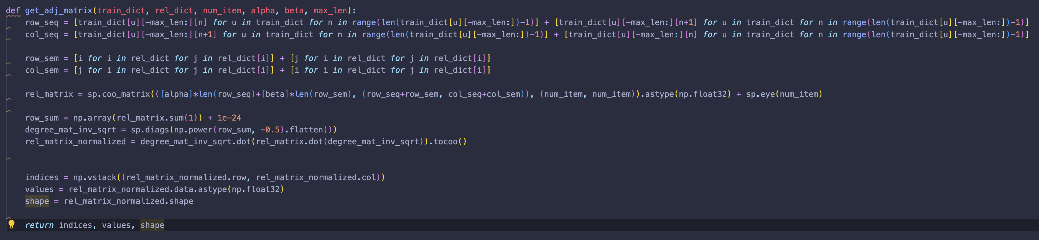
./src/utils.py/
위 함수가 GES Convolustion에 사용할 라플라시안을 만들어준다.

Slide 36
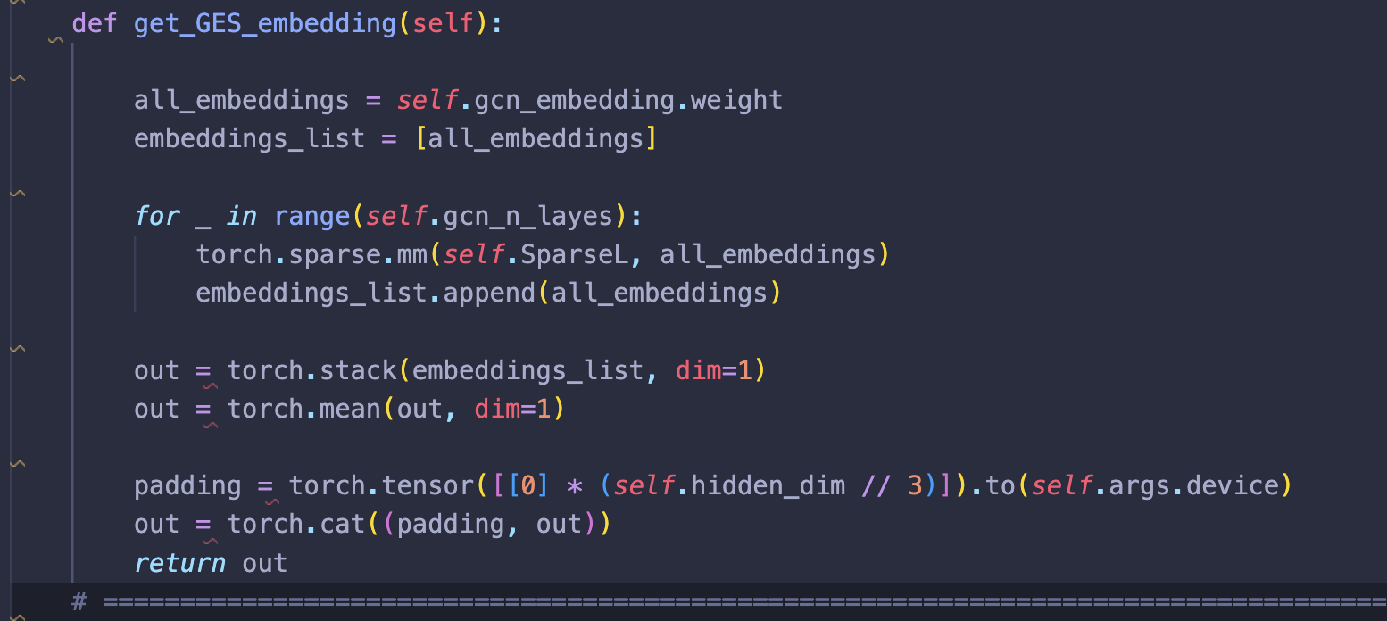
./src/model.py
Model init에 새로 추가한 부분은 모두 get_GES_embedding을 위해 만들어졌다.
LGCN의 Conv Layers를 통해 Layers 수만큼 Stacked된 out이 return 되었듯
GESConv도 Layers의 수 만큼 연산된다.

Slide 37
Furthermore continuous Embedding
© NAVER Connect Foundation
Notes:
Neural Graph Collaborative Filtering이고 논문의 본 모델입니다.

Slide 38
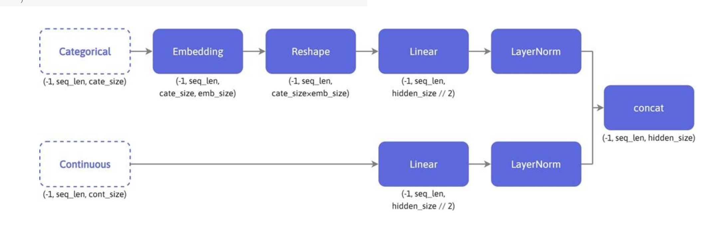

Slide 39
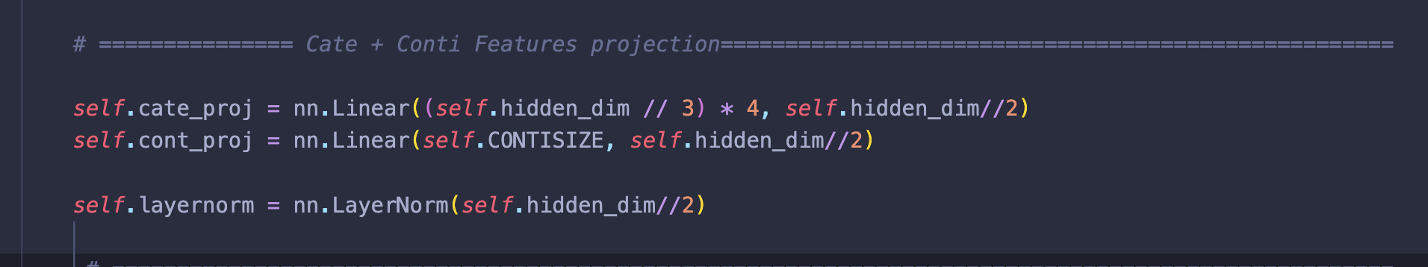

Slide 40
